Slide 1

BTS Finitions, Aménagement des Bâtiments : Conception et Réalisation
Propositions pédagogiques
BTS FABCR
Ministère de l’enseignement supérieur,
de la recherche et de l’innovation

Slide 2
L’enseignement en BTS FABCR doit s’appuyer sur 3 piliers :
  La démarche de projet : la pédagogie par le projet s’appuie sur des études de cas réels permettant de développer les savoirs et les compétences du référentiel. Certains peuvent servir de « fil rouge » entre les différents professeurs.
  L’expérimentation : une partie des heures est consacrée à des TP et des TD notamment dans le cadre des savoirs « ESSAIS ET MESURES ». Il ne s’agit toutefois pas d’apprendre les gestes professionnels propres à chaque corps d’état mais de comprendre les notions essentielles.
  Les visites de chantiers et d’entreprises : pour appréhender la réalité du terrain au niveau de l’encadrement.

Slide 3
  La démarche de projet :
  la pédagogie par projet s’appuie sur des études de cas réels permettant de développer les savoirs et les compétences du référentiel. Certains servent de « fil rouge » entre les différents professeurs.
    Il est proposé de consacrer chaque semaine 6 heures (2 x 3h sur 2 journées consécutives) à un projet filé sur plusieurs semaines permettant de travailler les compétences liées à l’unité U5, mais aussi U4 et U6. Chaque professeur de l’équipe peut et doit y participer et l’encadrer de façon active (apports de connaissances ponctuels ou revue de projet par exemple) selon une organisation interne au centre.
    Elle sert de support à la plupart des savoirs du référentiel et permet de valider les compétences.

Slide 4
  L’expérimentation :
  une partie des heures (4 heures conseillées) est consacrée à des TP et des TD notamment dans le cadre des savoirs « ESSAIS ET MESURES ». Il ne s’agit toutefois pas d’apprendre les gestes professionnels propres à chaque corps d’état mais de comprendre les notions essentielles.
    Ces essais et mesures sont le prolongement des savoirs du programme, notamment des « sciences de l’ingénieur ». Par des TD ou des TP, les étudiants appréhendent progressivement tous les points du programme.
    Certains TP peuvent se construire en lien avec la co-intervention en physique-chimie.
    Deux de ces situations (de 3 à 4 heures chacune) serviront d’évaluation en 2e année dans le cadre du CCF de l’épreuve U61.

Slide 5
  La validation de toutes les compétences durant la formation :
  Par expérience, on sait que certaines compétences seront difficiles à évaluer à l’examen dans les unités où elles sont placées. Par exemple « C6.2 Suivre économiquement l’opération » placée dans le bloc 2 sera plus facile à appréhender sur la période en entreprise.
  Les examens procèdent par échantillonnage, ils ne peuvent évaluer toutes les compétences.

Slide 6
  Toutefois, la formation doit :
  couvrir toutes les compétences ;
  prévoir la validation de toutes les compétences, via des contrôles ponctuels ou par toute autre méthode ;
  boucler sur les tâches professionnelles.

Slide 7
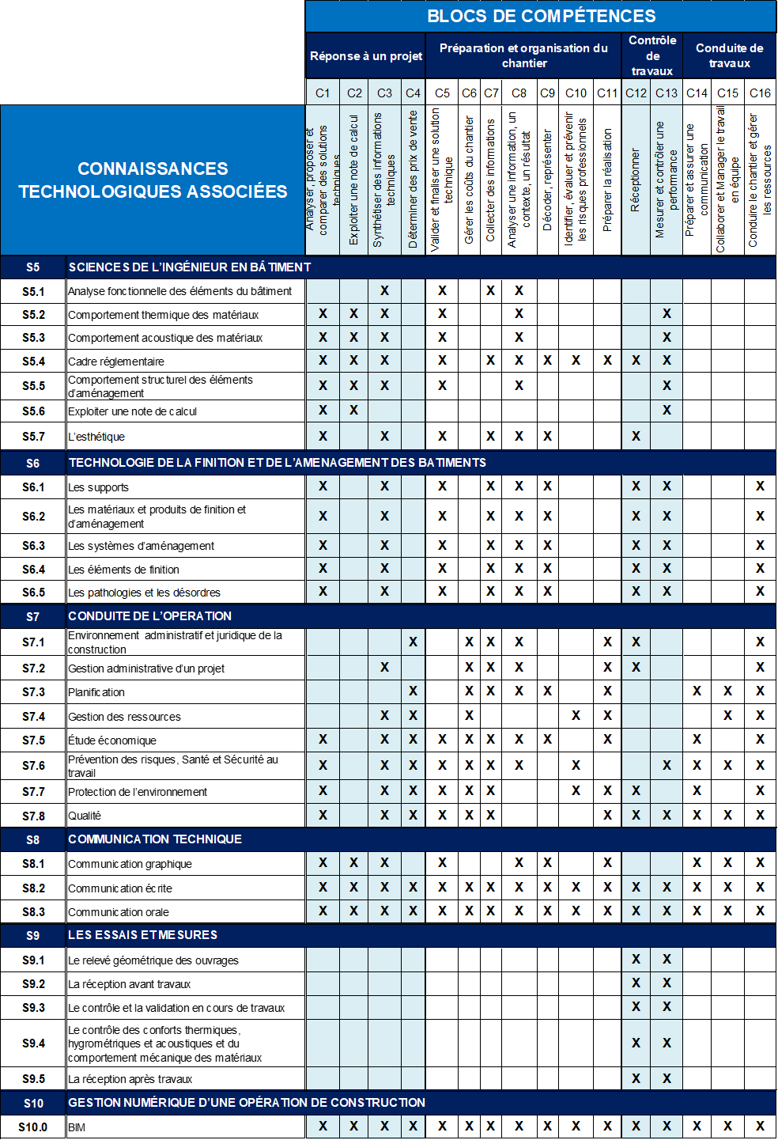
Les savoirs technologiques du référentiel ne sont pas associés à un bloc de compétences mais à plusieurs.
La pédagogie mise en œuvre doit respecter cette particularité tant au niveau des apports, des évaluations, des 4 bulletins semestriels que du livret scolaire.

Slide 8
  Aussi, l’entrée sur les bulletins semestriels doit se faire par blocs de compétences et non par savoirs ou par « matières ». Il revient à chaque enseignant de rattacher les savoirs qu’il enseigne aux diverses compétences concernées.
  L’évaluation chiffrée ou non (positionnement) doit définir quel bloc de compétences elle cible, voire quelle tâche professionnelle. Sa note sera alors affectée sur le bulletin non pas sur la « discipline enseignée » mais sur le bloc de compétences ciblé et évalué.
  Ainsi, chaque compétence est alimentée par tous les enseignants sur les 4 bulletins, puis sur le livret scolaire.

Slide 9
Cette organisation impose une grande entente et une vraie cohésion entre tous les intervenants en BTS FABCR. Même si les enseignants de STI découpent la semaine en séances liées aux savoirs (sciences de l’ingénieur, technologie, organisation de chantier…), le travail par compétences impose que :
chaque « cours » soit positionné par rapport aux 4 blocs de compétences ;
les évaluations soient pensées, parfois à plusieurs, pour réellement positionner l’étudiant sur des compétences ;
la tenue d’un carnet de bord propre à chaque étudiant (Pronotes…) permette de visualiser au quotidien sa progression (son positionnement) sur les différents blocs de compétences.
le partage de l’entrée sur les 4 blocs de compétences sur les bulletins semestriels débouche sur le livret scolaire.

Slide 10
BTS FABCR | Année de l'examen | Nom : |  |  |  |  | Prénom : |  |  | Etablissement (cachet)
LIVRET SCOLAIRE | 2023 | date de naissance : |  |  |  |  | N°INE:
Seules les cases blanches sont à compléter. Les cases grisées génèrent des calculs automatiques
UNITES | Coefficients | 1ère année |  |  | 2ème année |  |  |  |  | APPRECIATIONS
 |  | sem. 1 | sem. 2 | moy. Année | sem. 1 | sem. 2 | moy. Année | Moyenne Classe | Ecart éleve classe
U1 - CULTURE GENERALE ET EXPRESSION | 4
U2 - ANGLAIS | 3
U31 - MATHEMATIQUES | 2
U32 - PHYSIQUE ET CHIMIE | 2
U4 - REPONSE A UN PROJET | 4
U5 - PREPARATION ET ORGANISATION DU CHANTIER | 8
U61 - CONTROLE DE TRAVAUX | 3
U62 - CONDUITE DE TRAVAUX | 3
BILAN ETUDIANT ET CLASSE |  | Etudiant(e) |  | Classe |  | APPRECIATION GENERALE
MOYENNES GENERALES ( calcul avec coefficients)
AVIS POUR L'EXAMEN |  |  |  | Répartition Classe (%)
TRES FAVORABLE
FAVORABLE
DOIT FAIRE SES PREUVES
NOMBRE D'AVIS DANS LA CLASSE (Nb d'étudiants)
Circulaire

Slide 11
septembre
Octobre
juin
Novembre
Décembre
Janvier
Février
Mars
Avril
Mai
Première année
Départ possible en stage
1er CCF de physique et de mathématiques
Stage de 8 semaines : période préférentielle
septembre
Octobre
juin
Novembre
Décembre
Janvier
Février
Mars
Avril
Mai
Deuxième année
Épreuve E5
Date limite du stage
Écrits
2e CCF de physique ;
2e CCF de mathématiques ;
2 CCF d’anglais ;
2 CCF E61 et CCF E62
Positionnement des épreuves d’examen

Slide 12
BTS FABCR | Horaire de 1ère année |  |  | Horaire de 2e année |  |  | Cycle de deux ans
 | Semaine | a ⁽²⁾ | b ⁽²⁾ | Semaine | a ⁽²⁾ | b⁽²⁾ | Total heures
5. Enseignement STI | 17 | 7 | 10 | 18 | 8 | 10 | 1050
STI et anglais en co-intervention | 1 | 1 | 0 | 1 | 1 | 0 | 60
STI et physique chimie en co-intervention | 1 | 1 | 0 | 1 | 1 | 0 | 60
STI et mathématiques en co-intervention | 1 | 1 | 0 | 0 |  |  | 30
(2)
a : cours en division entière ;
b : projets, travaux dirigés et travaux pratiques en demi-classe en bureau d’études et en laboratoires ;

Slide 13
Proposition de répartition hebdomadaire
Savoirs | Classe entière | effectif réduit
SCIENCES DE L’INGÉNIEUR EN BÂTIMENT | 2 (+2) |  | 2h en classe entière + les co-intervention en math et en physique (+ 2h). Lien avec les essais et mesures.
LES ESSAIS ET MESURES |  | 4 | 4h à effectif réduit en TD ou en TP.
TECHNOLOGIE DE LA FINITION ET DE L’AMENAGEMENT DES BATIMENTS | 2,5 | 6 | 6h à effectif réduit consacrées à du projet formatif, prolongement ou prélude aux 3 savoirs.
CONDUITE DE L’OPERATION | 2,5
GESTION NUMÉRIQUE D’UNE OPÉRATION DE CONSTRUCTION
COMMUNICATION TECHNIQUE | (+1) |  | co-intervention en anglais.
Total : | 7 (+3) | 10

